Slide 1
Урок «Правильные и неправильные дроби»
5 класс

Slide 2

№1. Прочитайте, пожалуйста, текс и ознакомитесь с таблицей.
Пётр Иванович выращивает морковь, лук и свеклу. Каждый овощ он выращивал на отдельном участке в течение четырёх лет. Пётр Иванович заносит в таблицу количество килограммов урожая, которое он получает с каждого участка за год.
Определите, какие утверждения являются верными (правильными):
1) За третий год Петр Иванович вырастил 690кг моркови.
2) Во второй год урожай лука составлял ½ урожая моркови.
3) За последний год было выращено 2020 кг овощей.
4) Большего всего лука было выращено в первый год.
Годы по порядку | Морковь | Лук | Свёкла
Первый год | 750 кг | 560 кг | 690 кг
Второй год | 760 кг | 380 кг | 740 кг
Третий год | 630 кг | 730 кг | 680 кг
Четвёртый год | 690 кг | 710 кг | 620 кг

Slide 3
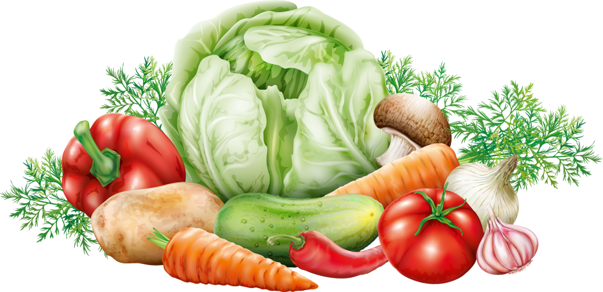
Правильные ответы: 2,4.
Неправильные ответы : 1,3.

Slide 4
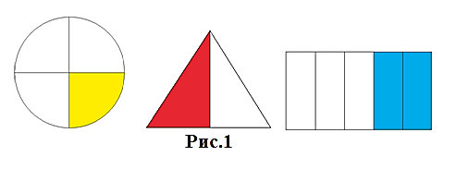
№2. Выпишите, каким дробям соответствуют фигуры.

Slide 5


Ответы:
$\frac{1}{4}$ $\frac{1}{2}$ $\frac{2}{5}$

Slide 6
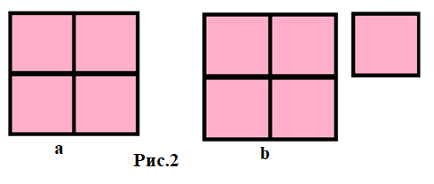
№3 . Выпишите, каким дробям соответствуют фигуры.

Slide 7

Ответы:
$\frac{4}{4}$ $\frac{5}{4}$

Slide 8

Правильные и неправильные дроби
Правильные дроби – Дроби, у которых числитель меньше знаменателя.
Неправильные дроби – дроби, у которых числитель больше или равен знаменателю.

Slide 9
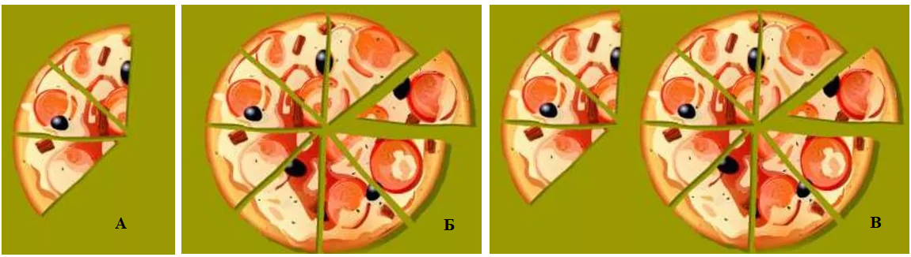
№4 . Назовите, каким дробям могут соответствовать кусочки пиццы?

Slide 10
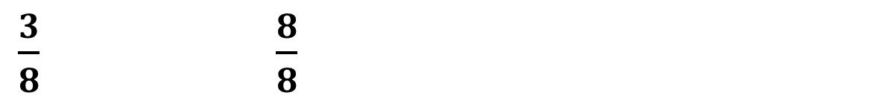

Ответы:
$\frac{3}{8}$ $\frac{8}{8}$
$$\frac{11}{8}$$

Slide 11
ФИЗМИНУТКА
Встаньте из-за парт и изобразите фигуры

Slide 12

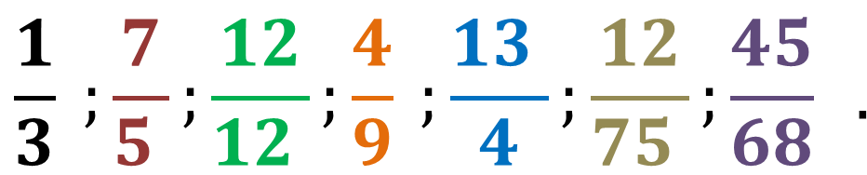
№5. Из представленных дробей выпишите:
А) правильные дроби
Б) неправильные дроби
$$\frac{1}{3} ;\frac{7}{5 };\frac{12}{12 };\frac{4}{9} ;\frac{13 }{4};\frac{12}{75 };\frac{45}{68} .$$

Slide 13
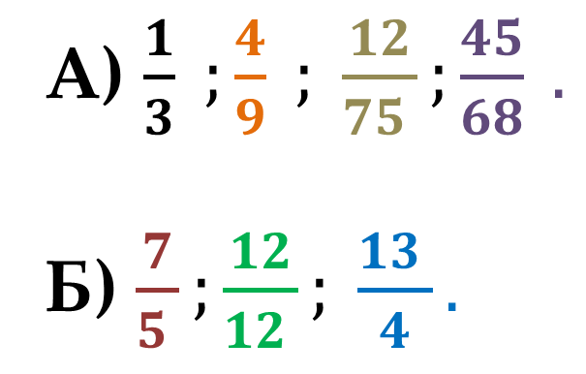
Ответы:
А) $\frac{1}{3} ;\frac{4}{9} ; \frac{12}{75 };\frac{45}{68} .$
Б) $\frac{7}{5 };\frac{12}{12 }; \frac{13 }{4}.$

Slide 14
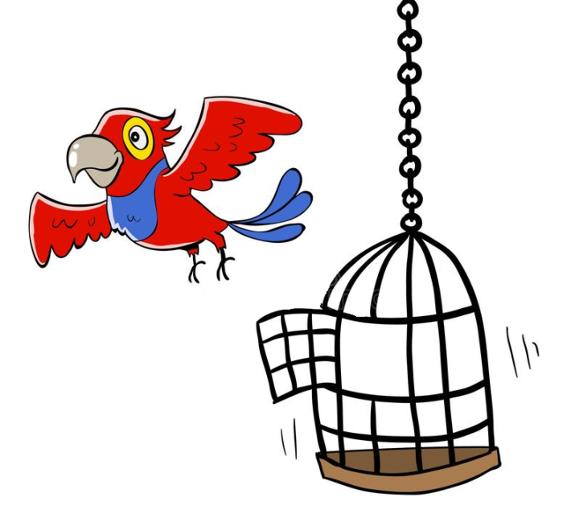
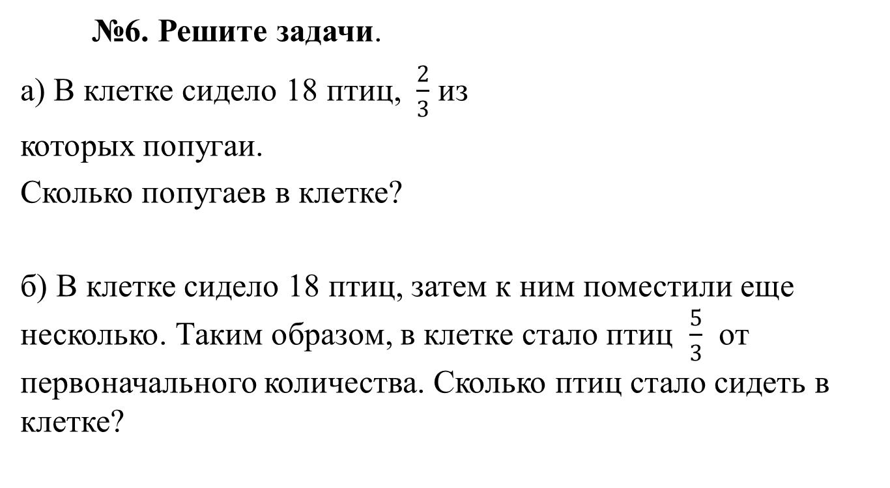
№6. Решите задачи.
а) В клетке сидело 18 птиц, $\frac{2}{3}$ из
которых попугаи.
Сколько попугаев в клетке?
б) В клетке сидело 18 птиц, затем к ним поместили еще несколько. Таким образом, в клетке стало птиц $\frac{5}{3}$ от первоначального количества. Сколько птиц стало сидеть в клетке?

Slide 15
Ответы:
а) 18 : 3 * 2 = 12 попугаев.
б) 18 : 3 * 5 = 30 птиц.

